Slide 1
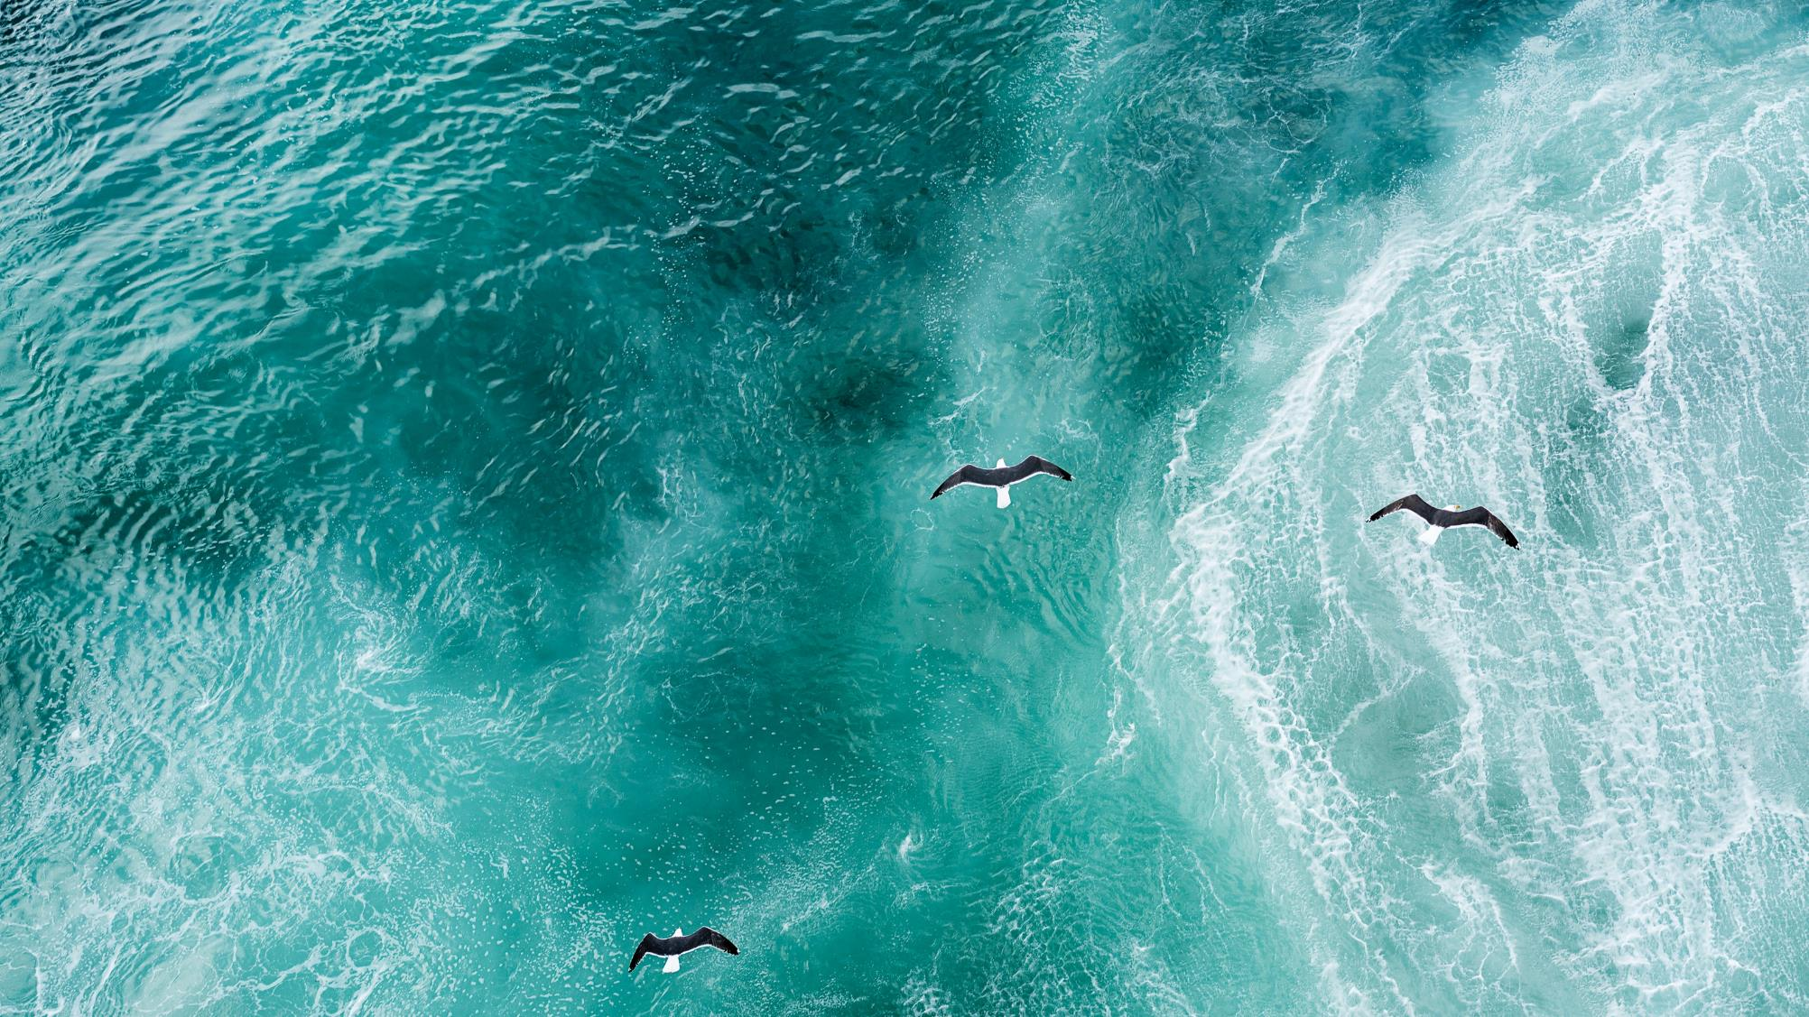
Feriengewohnheiten in Italien und Deutschland
Daniel Briolini – CLA KURS A2
30.04.2026

Slide 2

GLIEDERUNG
Teil 1: Feriengewohnheiten in Italien und Deutschland
Teil 2: Persönliche Erfahrungen
Teil 3: Persönliche Meinung

Slide 3
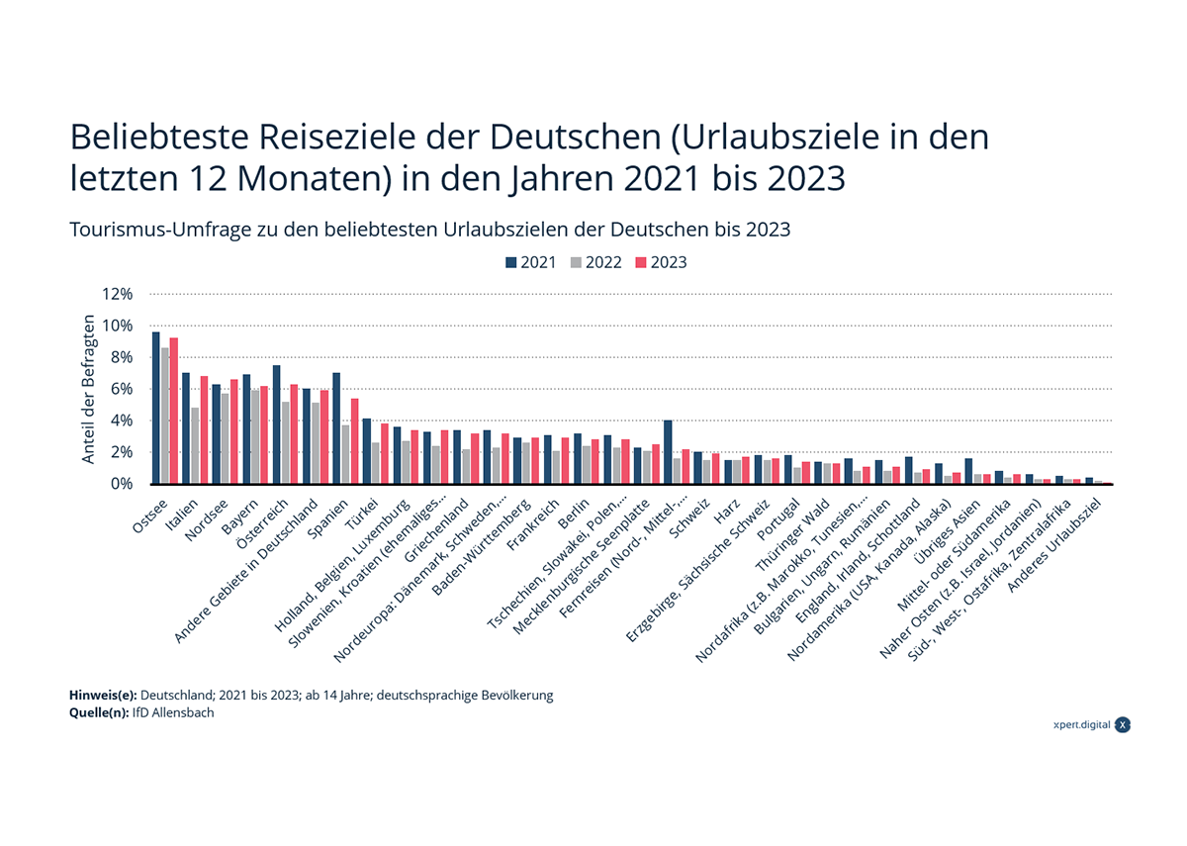

Slide 4
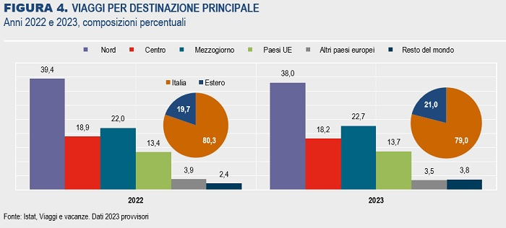
Crafting an engaging, impactful, and professional presentation

Slide 5
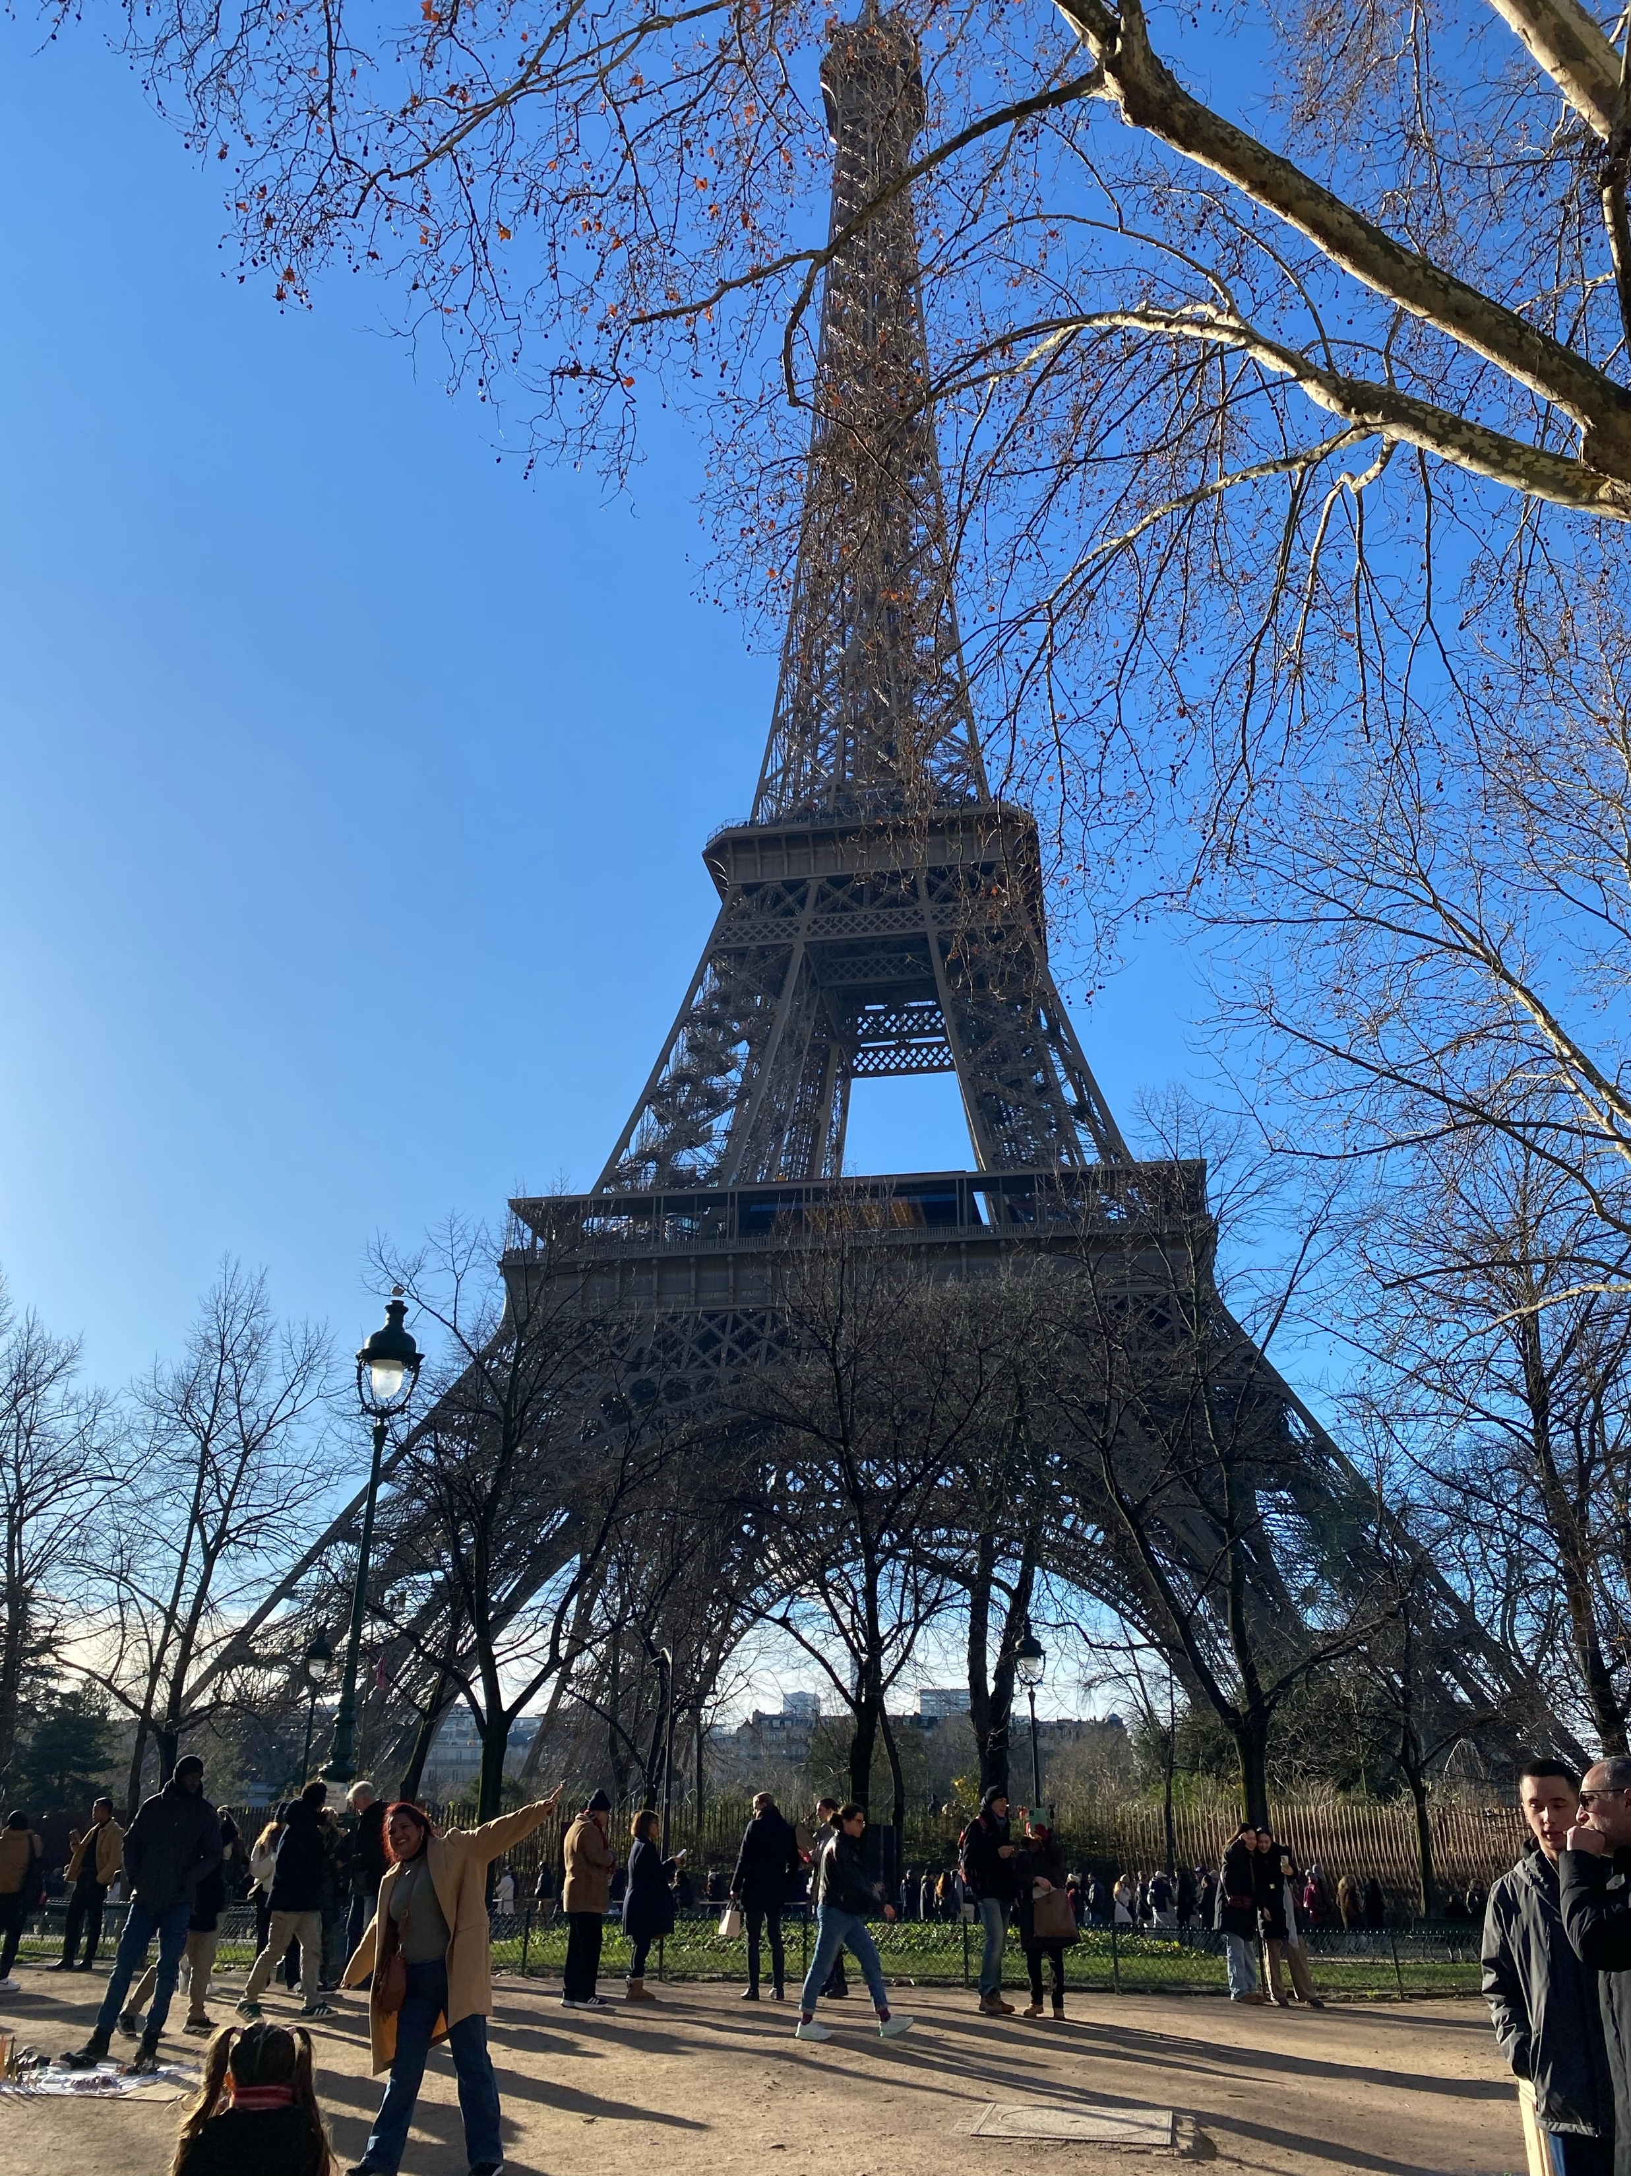
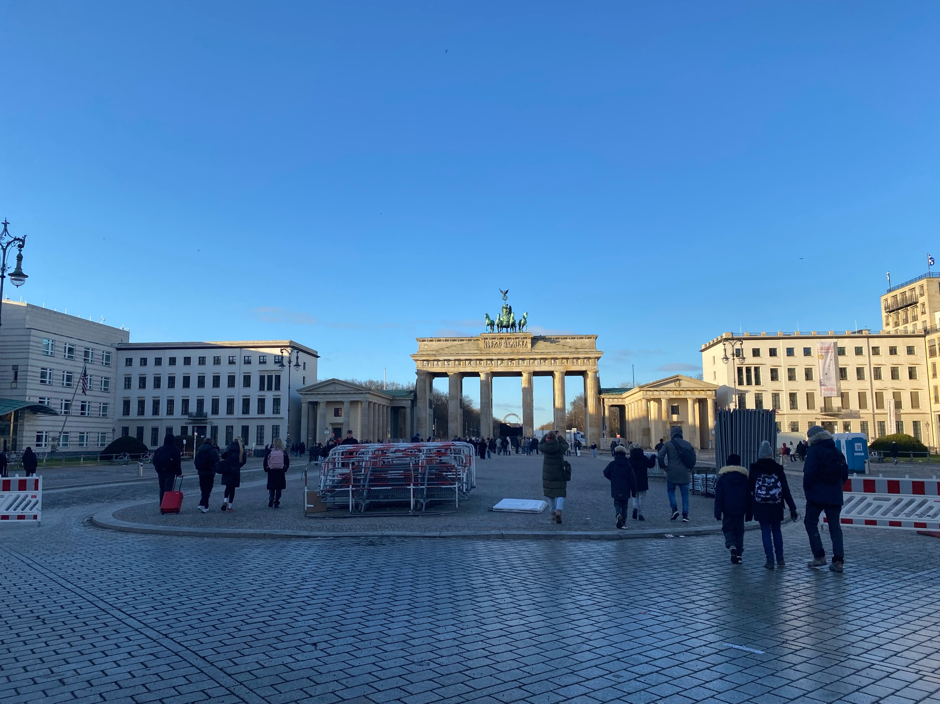
Persönliche Erfahrungen

Slide 6
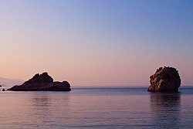
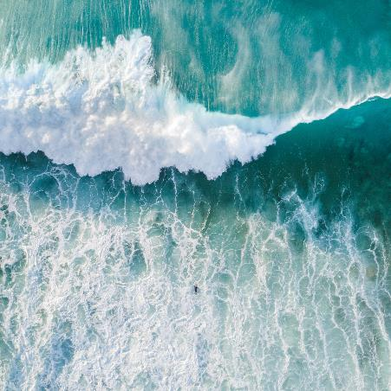
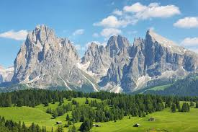
Wohin fährst du in Urlaub? Ans Meer oder in die Berge?

Slide 7

Vielen Dank für euer Interesse

